Slide 1

CICLO II: Programación Básica en Java

Slide 2

Sesión 18:
Introducción a Java
UML

Slide 3
Objetivos de la sesión
Al finalizar esta sesión estarás en capacidad de:
Definir UML y su importancia
Identificar y aplicar los principales diagramas de UML
Aplicar los diagramas de UML (diagramas de casos de uso, de clases, relaciones entre diagramas de clases) en el diseño de una aplicación a partir de los requerimientos de un usuario

Slide 4
UML
Lenguaje Unificado de Modelación
Usado para describir modelos de sistemas
UML es un lenguaje para Visualizar, Especificar, Construir y Documentar un sistema.
En la actualidad es el lenguaje de modelado de sistemas de software más conocido y utilizado; se encuentra respaldado por el Object Management Group (OMG).

Slide 5
Bloques de construcción de UML
Elementos
Bloques básicos de construcción
Relaciones
Ligan los diferentes elementos entre sí
Diagramas
Representación gráfica de un conjunto de elementos y sus relaciones entre sí

Slide 6
Elementos de UML
Existen 4 clases de elementos en UML
Estructurales
De comportamiento
De agrupación
De anotación

Slide 7
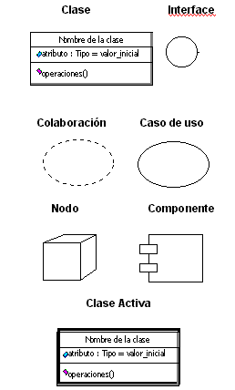
Elementos Estructurales
Estos elementos se refieren a los nombres de los modelos de UML.
Representan “cosas” conceptuales o materiales de un modelo.
Se conocen 7 elementos estructurales:
Clases
Interfaz
Colaboración
Caso de Uso
Clases Activas
Componentes
Nodos

Slide 8
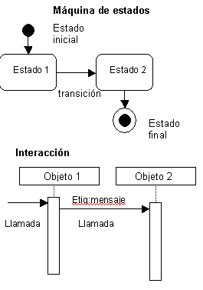
Elementos de comportamiento
Los elementos de comportamiento representan el proceder del sistema, tanto en el tiempo como en el espacio, se puede decir que son la parte dinámica de UML.
Son los verbos de un modelo
Hay dos clases de comportamiento:
La máquina de estados
La interacción.

Slide 9

Elementos de agrupación
Estos elementos son la parte organizacional de UML.
Representan las partes en las que se puede descomponer un modelo.
Solo hay un elemento de agrupación:
Paquete.

Slide 10

Elementos de anotación
Los elementos de anotación son la parte de UML encargada de documentar los modelos.
Estos comentarios pueden describir, clarificar y remarcar aspectos de cualquier elemento en el modelo.
Solo existe un tipo principal de elemento de anotación:
Nota

Slide 11
Relaciones en UML
Son las que permiten modelar el enlace entre diferentes elementos estructurales.
Muestran información adicional como es la multiplicidad (número de instancias de una clase que pueden estar relacionadas con la clase asociada) y nombres de roles (identificación del extremo de una asociación).
En UML se utilizan cuatro clases de relaciones:
Dependencia
Asociación
Generalización
Realización.

Slide 12
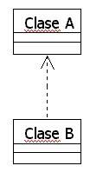
Relación de dependencia
Una dependencia se puede definir como una relación semántica entre dos clases en la cual un cambio de un elemento (independiente) puede afectar la semántica de otro (dependiente).
Representación gráfica.

Slide 13

Relación de asociación
Esta relación describe un conjunto de enlaces, los cuales representan conexiones a través de objetos.
Representación gráfica.

Slide 14

Relación de generalización
La generalización es una relación de especialización/generalización dónde se puede apreciar como los objetos de un elemento especializado (hijos) son consistentes con los objetos de un elemento generalizable (el padre).
Los hijos comparten la estructura y comportamiento del padre.
Representación gráfica:

Slide 15

Relación de realización
Es una relación semántica en la que un clasificador, tal como una interfaz o un caso de uso, especifica un “contrato” que otro clasificador, ya sea una clase o una colaboración, garantiza llevar a cabo.
Representación gráfica.

Slide 16
Diagramas de UML
Diagramas de
Casos de Uso
Diagramas de
Clases
Diagramas de
Objetos
Diagramas de
Secuencia
Diagramas de
Colaboración
Diagramas de
Componentes
Modelo
Diagramas de
Estados
Diagramas de
Distribución
Diagramas de
Actividad

Slide 17
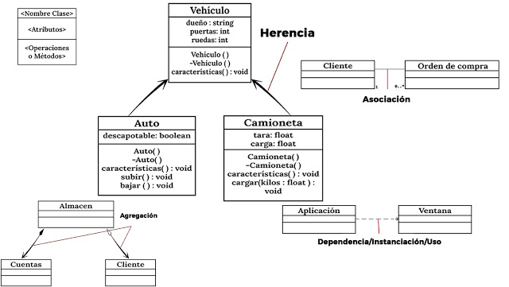
Diagramas de Clase
Los diagramas de clase muestran la vista estática de un un conjunto de clases, interfaces, colaboraciones y sus relaciones.
Son los diagramas más comunes y por tanto más utilizados en lo que respecta al modelado de sistemas orientados a objetos

Slide 18
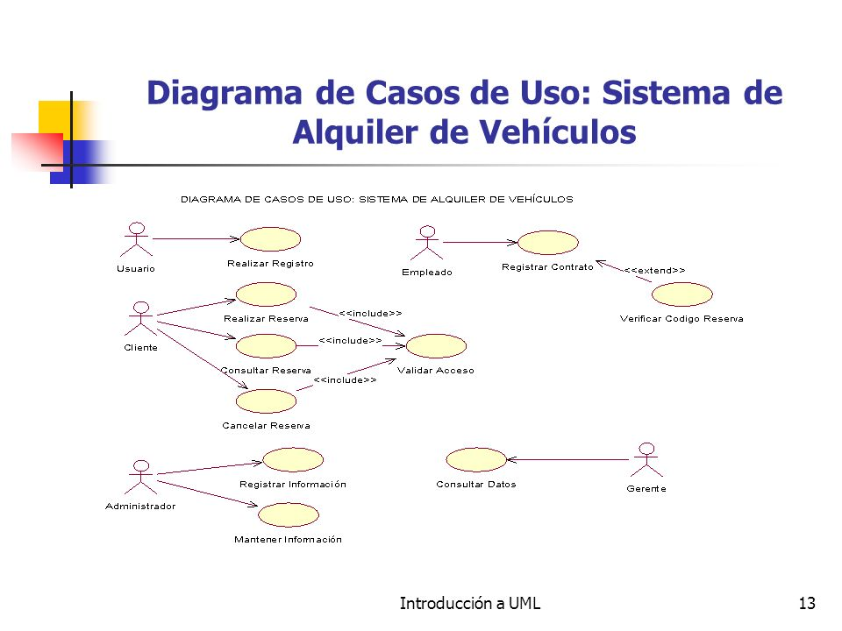
Diagramas de Casos de Uso
Muestra un conjunto de casos de uso, actores y sus relaciones.
Este diagrama no pertenece exactamente al enfoque POO, ya que es más bien una técnica para captura de requisitos.

Slide 19
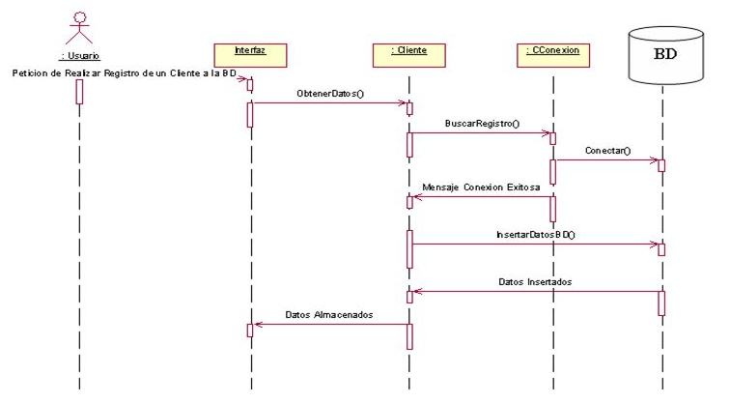
Diagramas de Interacción o Secuencia
Este diagrama permite visualizar la forma como un conjunto de objetos y actores interactúan entre sí mediante sus relaciones y mensajes poniendo el énfasis en el ordenamiento en el tiempo de los mensajes

Slide 20
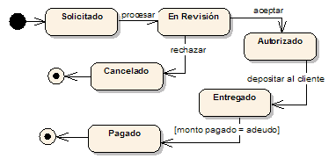
Diagramas de Estado
Maneja la vista dinámica del sistema, este diagrama consiste en una máquina de estados la cual está formada por estados, transiciones, eventos y actividades.
Muestra el conjunto de estados por los cuales pasa un objeto durante su vida en una aplicación, junto con los cambios que permiten pasar de un estado a otro.

Slide 21
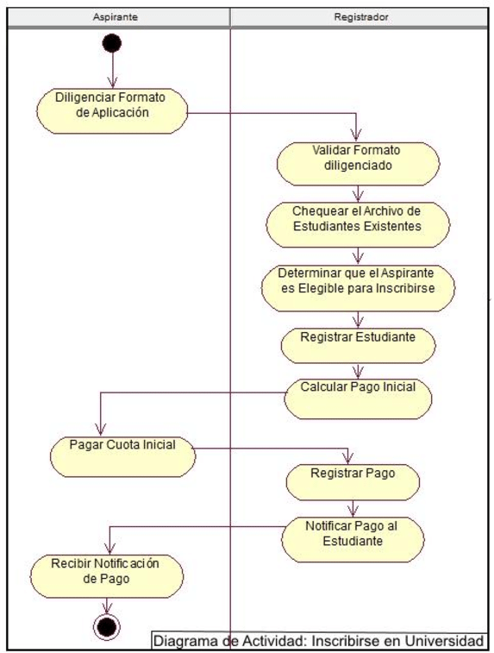
Diagramas de Actividades
El diagrama de actividades es una clase especial del diagrama de estados y muestra el flujo desde una actividad a otra dentro del sistema y sirven para modelar las funciones del mismo.

Slide 22
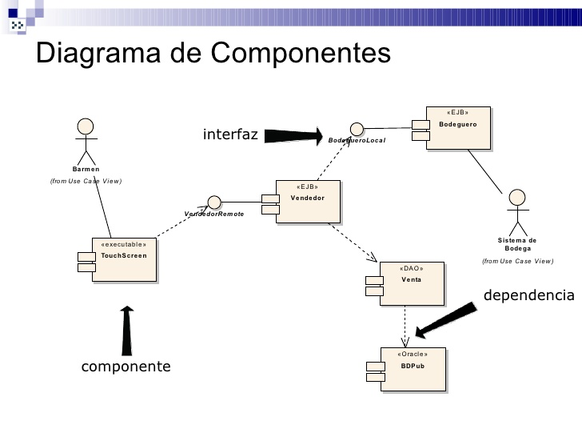
Diagramas de Componentes
Muestra la organización y dependencias entre un conjunto de componentes y la vista de implementación de un sistema.
Están relacionados los diagramas de clases en donde un componente se corresponde con una o más clases, interfaces o colaboraciones.

Slide 23
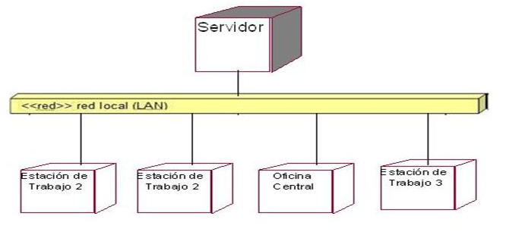
Diagramas de despliegue
Muestra los enlaces de comunicación física entre elementos de hardware y las relaciones entre máquinas físicas y procesos: qué se ejecuta y dónde.

Slide 24

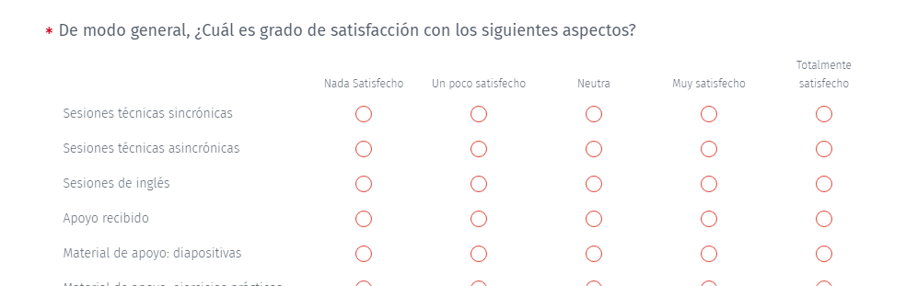
Seguimiento Habilidades Digitales en Programación
Completa la siguiente encuesta para darnos retroalimentación sobre esta semana ▼▼▼
https://www.questionpro.com/t/ALw8TZlxOJ

Slide 25


